Slide 1
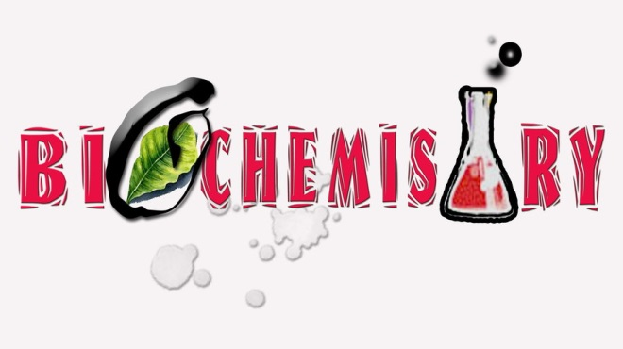
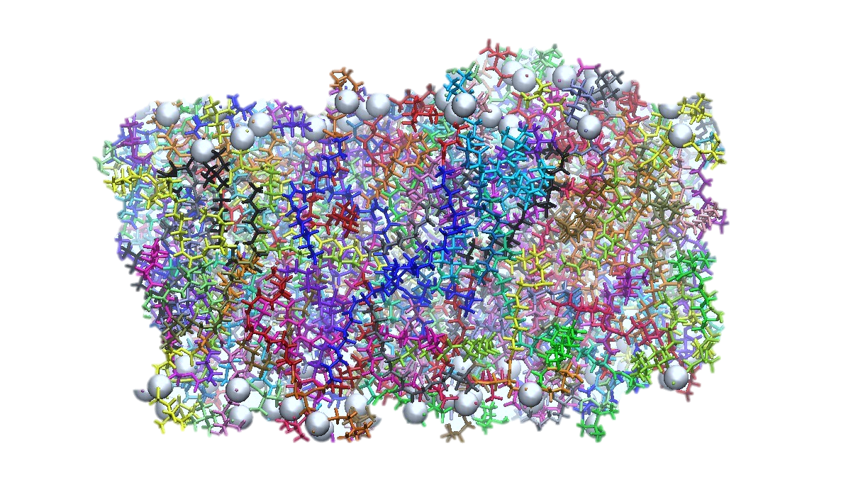
UNIVERSIDAD AUTONOMA DE CHIAPAS
FACULTAD DE CIENCIAS QUIMICAS
EXTENSION OCOZOCOAUTLA
METABOLISMO DE LIPIDOS
B-oxidación
BIOQUIMICA
COUTIÑO DIANA
DOMINGUEZ ZULEIMA
PEREZ FLORINDA
RUIZ VALERIA

Slide 2
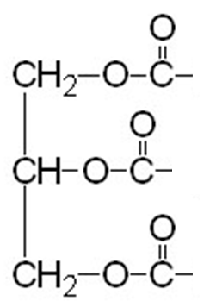
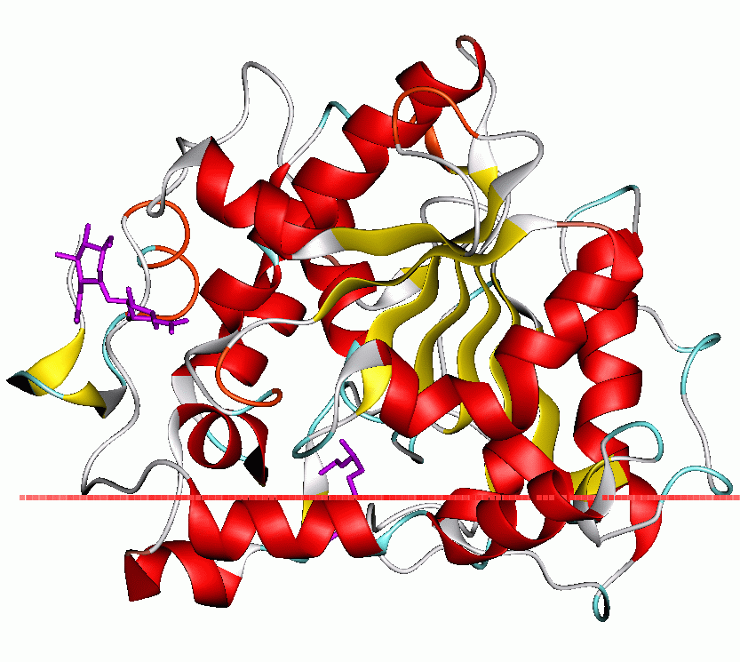
TRIGLICERIDO
1-palmitoil, 2-perlagonil, 3-linolenicil glicerol
Lipasa Pancreática
Bienvenido al Viaje de Beta-Oxidación con un Triglicérido

Slide 3
Acido Palmítico
Acido Pelargonico
Glicerol
Acido Linolenico

Slide 4
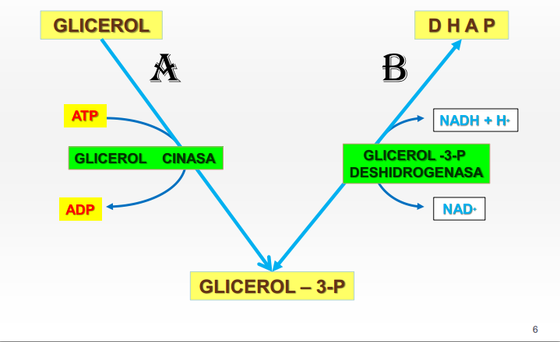
VIA DEL GLICEROL
Continua con Glucolisis vs Gluconeogénesis
http://medbioqui11.files.wordpress.com/2011/05/sd-tag11.pdf

Slide 5
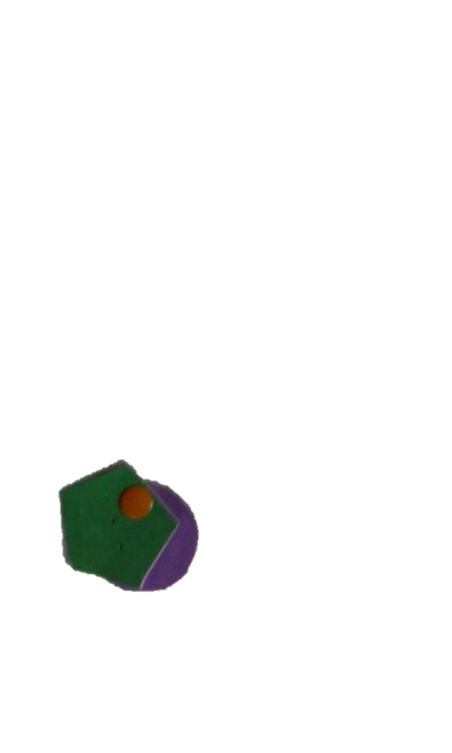
PRODUCCIÓN DE ENERGÍA
Si la vía del Glicerol Continua con Glucolisis
PÉRDIDA | Producto (conversión a G3P) | PRODUCTOS (Glucolisis) | CICLO DE KREBS | ATP
 |  |  |  | 2 ATP 3 ATP
-1 ATP | +0 ATP | +8ATP | +12 ATP | =19 ATP
ATP
ATP
ATP
TOTAL
ATP

Slide 6
PRODUCCIÓN DE ENERGÍA
Si la vía del Glicerol Continua con Gluconeogénesis
PÉRDIDA | Producto (conversión a G3P) | PRODUCTOS (Gluconeogenesis)
-1 ATP |  | -1 ATP
ATP
TOTAL

